Slide 1

KHOA HỌC TỰ NHIÊN 8
GV: Ngô Thị Mơ
Trường: PTDTBT THCS Nậm Cha

Slide 2
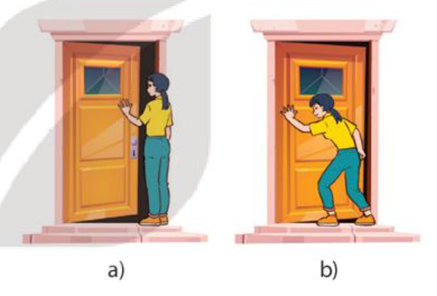
HOẠT ĐỘNG: KHỞI ĐỘNG
Nhiệm vụ: Em hãy tiến hành mở cửa theo 2 cách sau:
+ Cách 1: Đặt tay gần bản lề
+ Cách 2: Đặt tay xa bản lề.
Trong hai cách trên. Em thấy cách nào mở cửa dễ dàng hơn?

Slide 3
CHƯƠNG IV: TÁC DỤNG LÀM QUAY CỦA LỰC
TIẾT 2,3,4,5- BÀI 18:
TÁC DỤNG LÀM QUAY CỦA LỰC. MOMENT LỰC

Slide 4

TIẾT 51, 55, 59 - BÀI 18:
TÁC DỤNG LÀM QUAY CỦA LỰC. MOMENT LỰC
I. LỰC CÓ THỂ LÀM QUAY VẬT
II. MOMENT LỰC
Vận dụng
Luyện tập

Slide 5
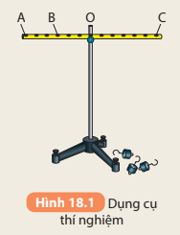
BÀI 18: TÁC DỤNG LÀM QUAY CỦA LỰC. MOMENT LỰC
I. LỰC CÓ THỂ LÀM QUAY VẬT
1. Thí nghiệm
- Dụng cụ như: H18.1 SGK/76
- Tiến hành
+ Gắn thanh nhựa lên giá tại trục quay O sao cho thanh nhựa nằm cân bằng theo phương ngang.
+ Lần 1: Treo quả nặng vào điểm A quan sát hiện tượng xảy ra rồi ghi vào phiếu học tập.
+ Lần 2: Bỏ quả nặng ở điểm A ra rồi để cho thanh ngang trở về trạng thái cân bằng rồi tiếp tục treo quả nặng vào điểm C quan sát hiện tượng rồi ghi vào phiếu học tập.
+ Lần 3: Làm như lần 2 nhưng treo quả nặng ở điểm O

Slide 6
PHIẾU HỌC TẬP 1 Làm thí nghiệm và điền vào bảng sau:
Vị trí quả nặng | Thanh nhựa có quay hay không? (Nếu có thì mô tả chuyển động quay của thanh nhựa).
A | thanh nhựa có quay đầu A đi xuống đầu C đi lên
C | Thanh nhựa có quay đầu C đi xuống đầu A đi lên
O | Thanh không quay, AC ở vị trí nằm ngang

Slide 7
PHIẾU HỌC TẬP 1 Làm thí nghiệm và điền vào bảng sau:
Vị trí quả nặng | Thanh nhựa có quay hay không? (Nếu có thì mô tả chuyển động quay của thanh nhựa). | Phương của lực có song song với trục quay không? | Phương của lực có cắt trục quay không?
A | Có. Thanh nhựa quay ngược chiều kim đồng hồ quanh điểm O | Không | Không
C | Có. Thanh nhựa quay cùng chiều kim đồng hồ quanh điểm O | Không | Không
O | Không | Có | Không

Slide 8
TRẢ LỜI CÂU HỎI
Câu hỏi 1: Treo quả nặng vào vị trí nào thì thanh quay, vào vị trí nào thì thanh không quay?
- Treo quả nặng vào vị trí A, C thì thanh quay.
- Treo quả nặng vào vị trí vào vị trí O thì thanh không quay.
Câu hỏi 2: Mô tả tác dụng làm quay của lực khi treo quả nặng vào điểm A, điểm C.
- Khi treo quả nặng vào điểm A thanh quay ngược chiều kim đồng hồ quanh trục O.
- Khi treo quả nặng vào điểm C thanh quay cùng chiều kim đồng hồ quanh trục O.

Slide 9
? Lực tác dụng làm thanh nhựa quay là lực gì, có phương nào?
Lực tác dụng làm thanh nhựa quay là trọng lực của quả nặng, có phương thẳng đứng.

Slide 10
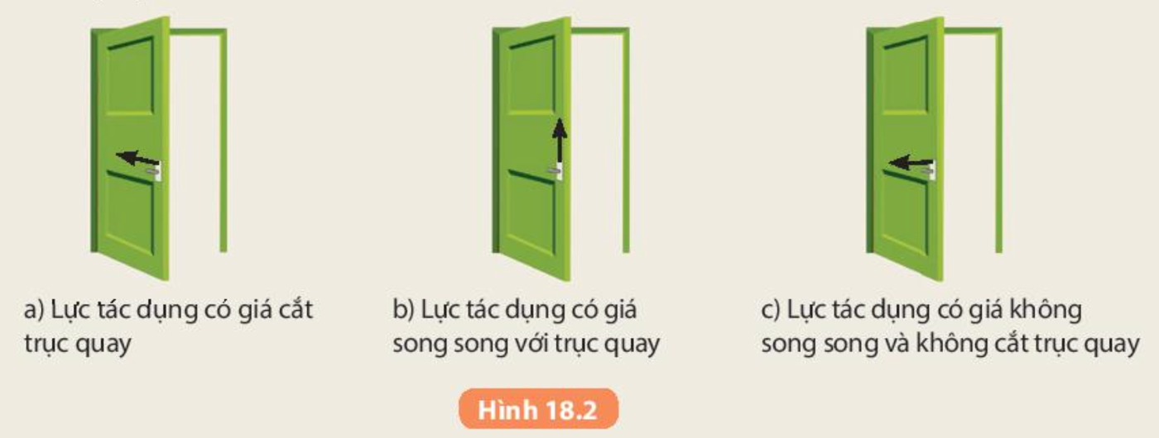
THẢO LUẬN
HĐ: Lấy tay tác dụng vào cánh cửa các lực khác nhau theo chiều mũi tên biểu diễn như ở Hình 18.2. Đường chứa mũi tên biểu diễn lực còn gọi là giá của lực. Trường hợp nào làm quay cánh cửa?

Slide 11
THẢO LUẬN
Trong hình 18.2, trường hợp c lực có thể làm quay cánh cửa. Lực có phương (giá của lực) không song song và không cắt trục quay

Slide 12
CÂU HỎI
?1. Vị trí tác dụng lực nào trong Hình 18.3 có thể làm cho tay nắm cửa quay quanh trục của nó? Vị trí nào làm cho tay nắm cửa không quay quanh trục của nó?
?2. Lực tác dụng ở vị trí nào có thể làm cho tay nắm cửa quay dễ dàng hơn?

Slide 13
CÂU HỎI
?1. Vị trí tác dụng lực nào trong Hình 18.3 có thể làm cho tay nắm cửa quay quanh trục của nó? Vị trí nào làm cho tay nắm cửa không quay quanh trục của nó?
- Vị trí tác dụng lực ở điểm B và C trong Hình 18.3 có thể làm cho tay nắm cửa quay quanh trục của nó.
- Vị trí tác dụng lực ở điểm A trong Hình 18.3 làm tay nắm cửa không quay quanh trục của nó.

Slide 14
CÂU HỎI
?2. Lực tác dụng ở vị trí nào có thể làm cho tay nắm cửa quay dễ dàng hơn?
Lực tác dụng ở vị trí C làm cho tay nắm cửa quay dễ dàng quanh trục hơn ở vị trí B vì vị trí C ở xa trục quay hơn vị trí B.

Slide 15

BÀI 18. TÁC DỤNG LÀM QUAY CỦA LỰC. MOMENT LỰC
I. Tác dụng làm quay của lực
Kết luận: Khi lực tác dụng có phương không song song và không cắt trục quay thì sẽ làm quay vật.

Slide 16

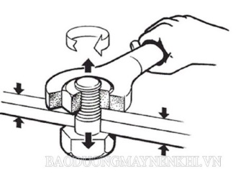
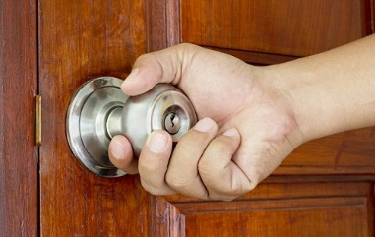
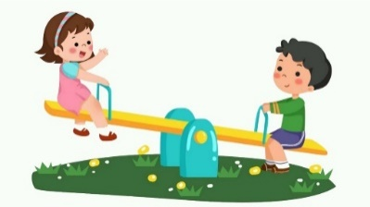



dùng cờ lê vặn ốc
vặn vòi nước
đẩy cầu bập bênh
vặn nắm cửa
xoay vô lăng
đẩy cửa ra vào
Ví dụ trong thực tế về lực tác dụng làm quay vật.
Notes:
Giáo viên bấm choột, hình sẽ hiện ra, bấm vào đồng hồ. Khi học sinh trả lời gv bấm dừng đồng hồ. Bấm để hiện đáp án đúng. Tương tự cho các hình còn lại.

Slide 17
II. MOMENT LỰC
1. Thí nghiệm
- Thí nghiệm: H18.1 SGK/76
- Tiến hành
+ Lần 1: Đồng thời treo hai của nặng giống nhau vào hai điểm A và C
+ Lần 2: Treo 2 của nặng vào điểm A và 1 quả nặng vào điểm C
+ Lần 3: Treo 1 của nặng vào điểm B và 1 quả nặng vào điểm C
- Điền trạng thái thanh ngang trong ba lần thí nghiêm vào bảng kết quả sau

Slide 18
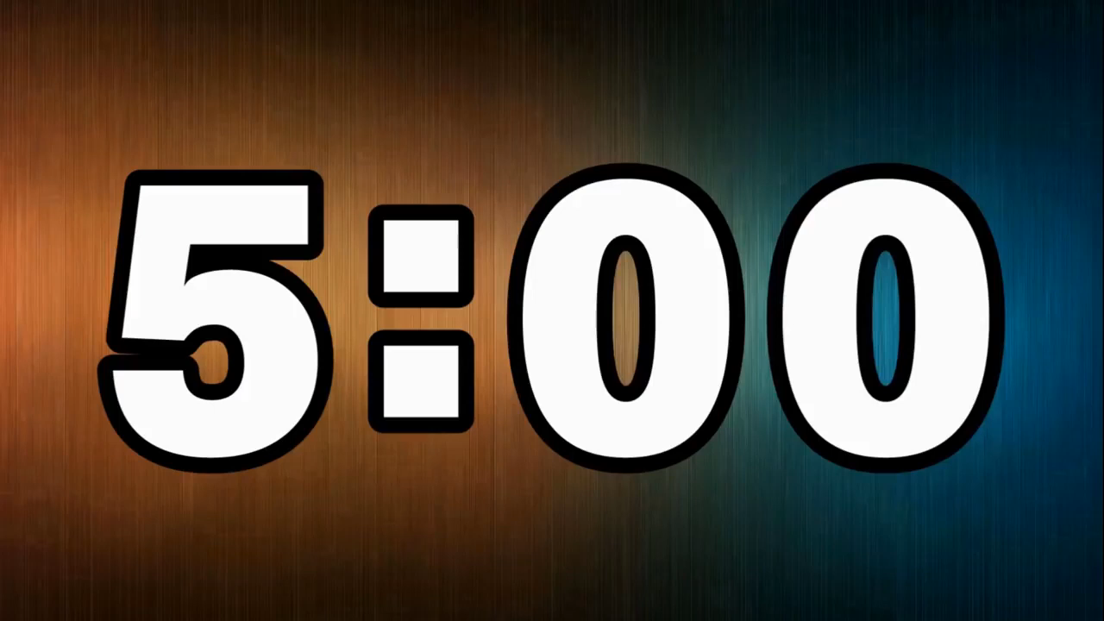
Thí nghiệm
Bước 1: Bố trí thí nghiệm ở Hình 18.1 SGK
Bước 2: Treo đồng thời 2 quả nặng giống nhau vào 2 điểm A, C. Nhận xét trạng thái của thanh ngang.
Bước 3: Treo 2 quả nặng điểm A, 1 quả nặng vào điểm C. Nhận xét trạng thái của thanh ngang.
Bước 4: Treo 1 quả nặng giống nhau vào điểm B, 1 quả nặng vào điểm C. Nhận xét trạng thái của thanh ngang.
PHIẾU HỌC TẬP 2 Làm thí nghiệm và điền vào bảng sau:
Vị trí treo quả nặng | Độ lớn của lực tác dụng vào 2 đầu thanh | Khoảng cách giá của lực | Trạng thái của thanh ngang
Treo đồng thời 2 quả nặng giống nhau vào 2 điểm A, C
Treo 2 quả nặng điểm A, 1 quả nặng vào điểm C
Treo 1 quả nặng giống nhau vào điểm B, 1 quả nặng vào điểm C
Notes:
Giáo viên hướng dẫn học sinh so sánh trọng lượng của 2 quả nặng ở 2 bên của thanh ngang để suy ra độ lớn của lực tác dụng vào 2 đầu thanh bên nào lớn hơn, nhỏ hơn? Hướng dẫn học sinh so sánh khoảng cách từ trục quay đến vị trí treo quả nặng để so sánh khoảng cách giá của lực.

Slide 19
Kết quả thí nghiệm
Làm thí nghiệm và điền vào bảng sau:
Vị trí treo quả nặng | Độ lớn của lực tác dụng vào 2 đầu thanh | Khoảng cách giá của lực | Trạng thái của thanh ngang
Treo đồng thời 2 quả nặng giống nhau vào 2 điểm A, C | F_{A} = F_{C} | d_{A} = d_{C} | Thanh cân bằng
Treo 2 quả nặng điểm A, 1 quả nặng vào điểm C | F_{A} > F_{C} | d_{A} = d_{C} | Thanh quay ngược chiều kim đồng hồ
Treo 1 quả nặng giống nhau vào điểm B, 1 quả nặng vào điểm C | F_{B} = F_{C} | d_{B} < d_{C} | Thanh quay cùng chiều kim đồng hồ

Slide 20
Kết quả thí nghiệm
Làm thí nghiệm và điền vào bảng sau:
Vị trí treo quả nặng | Độ lớn của lực tác dụng vào 2 đầu thanh | Khoảng cách giá của lực | Trạng thái của thanh ngang
Treo đồng thời 2 quả nặng giống nhau vào 2 điểm A, C | F_{A} = F_{C} | d_{A} = d_{C} | Thanh cân bằng
Treo 2 quả nặng điểm A, 1 quả nặng vào điểm C | F_{A} > F_{C} | d_{A} = d_{C} | Thanh quay theo chiều đầu A đi xuống đầu C đi lên
Treo 1 quả nặng giống nhau vào điểm B, 1 quả nặng vào điểm C | F_{B} = F_{C} | d_{B} < d_{C} | Thanh quay Theo chiều đầu C đi xuống đầu A đi lên
Câu 1: Tác dụng làm quay thanh nhựa phụ thuộc như thế nào vào độ lớn của lực?
Câu 1. Cùng một vị trí treo vật, quả nặng có khối lượng lớn hơn sẽ làm thanh quay nhiều hơn.

Slide 21
Câu 3: Thế nào gọi là Moment lực?
- Moment lực là đại lượng đặc trưng cho tác dụng làm quay của lực quanh một điểm hoặc một trục.
- Lực càng lớn, moment lực càng lớn, tác dụng làm quay càng lớn.
- Giá của lực càng cách xa trục quay, moment lực càng lớn, tác dụng làm quay càng lớn.

Slide 22
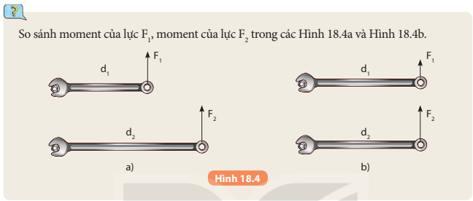
- Hình 18.4 a: độ lớn lực F₁ và F₂ bằng nhau, khoảng cách giá của lực F₂ cách xa trục quay hơn lực F₁ do đó momen lực F₂ lớn hơn F₁
- Hình 18.4 b: độ lớn lực F₁ nhỏ hơn F₂, khoảng cách giá của 2 lực đến trục quay là như nhau do đó momen lực F₂ lớn hơn F_{1.}

Slide 23
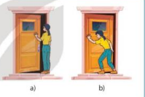
Bài tập 6(Câu hỏi phần Mở bài)
Khi đẩy nhẹ cửa, tay ta đặt xa các bản lề của cánh cửa (hình a) thì mở cửa sẽ dễ dàng hơn khi đặt tay gần bản lề vì giá của lực càng cách xa trục quay, moment lực càng lớn và tác dụng làm quay càng lớn.
23

Slide 24



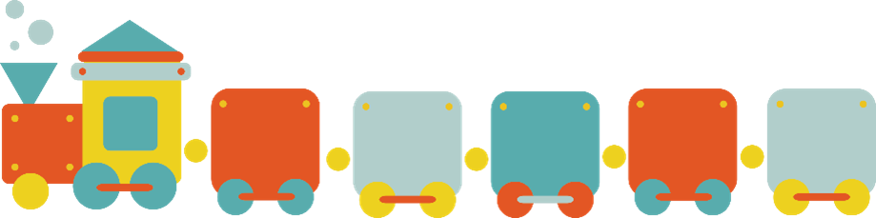
Giao nhiệm vụ vào cuối giờ
VẬN DỤNG
Thiết kế 1 video giới thiệu những ứng dụng (ít nhất 5 ứng dụng) của moment lực vào thực tế cuộc sống hàng ngày.
Hình thức: Hoạt động nhóm (4-5 học sinh) hoặc cá nhân
Các phần mềm khác nhau để làm video: Capcut, Power Point…

Slide 25

BÁO CÁO VIDEO
Các nhóm trình bày bài làm, các nhóm khác quan sát, nhận xét theo thang đánh giá.
Các tiêu chí | 3 | 2 | 1
Nêu được ít nhất 5 ứng dụng của moment lực trong cuộc sống
Hình ảnh rõ nét, kênh hình, kênh chữ phù hợp.
Màu sắc, âm thanh hấp dẫn, thu hút người xem.
Thang đánh giá
Các mức của thang đo
Mức 1: Chưa làm được
Mức 2: Đã làm được nhưng chưa tốt.
Mức 3: Làm được ở mức rất tốt

Slide 26

Bài tập 1: Nêu một số ví dụ trong thực tế về lực tác dụng làm quay vật.
Lái xe ô tô: người lái xe tác dụng lực vào vô – lăng làm vô – lăng quay quanh trục của nó.
Bài tập 2: Nêu các ví dụ trong thực tế cần làm tăng mômen lực bằng cách: a. Tăng độ lớn của lực. b. Tăng khoảng cách từ trục quay đến giá của lực. c. Tăng đồng thời cả độ lớn của lực và khoảng cách từ trục quay đến giá của lực.
26

Slide 27
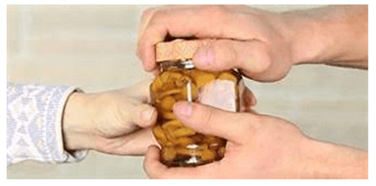

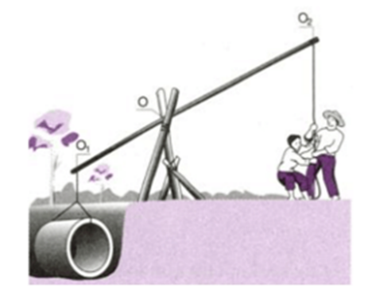
a. Tăng độ lớn của lực. Trường hợp nắp lọ quá chặt, ta cần tăng lực tác dụng vào nắp để làm nó quay và mở được.
b. Tăng khoảng cách từ trục quay đến giá của lực.
Trường hợp ốc quá chặt, người thợ sửa chữa thường phải dùng thêm một đoạn ống thép để nối dài thêm cán của chiếc cờ - lê giúp tháo ốc ra dễ hơn.
c. Tăng đồng thời cả độ lớn của lực và khoảng cách từ trục quay đến giá của lực.
Trong trường hợp cần kéo một vật nặng ở dưới hố lên nếu ta tăng đồng thời cả lực kéo và khoảng cách từ trục quay tới giá của lực thì sẽ đưa vật lên được dễ dàng hơn.
27

Slide 28
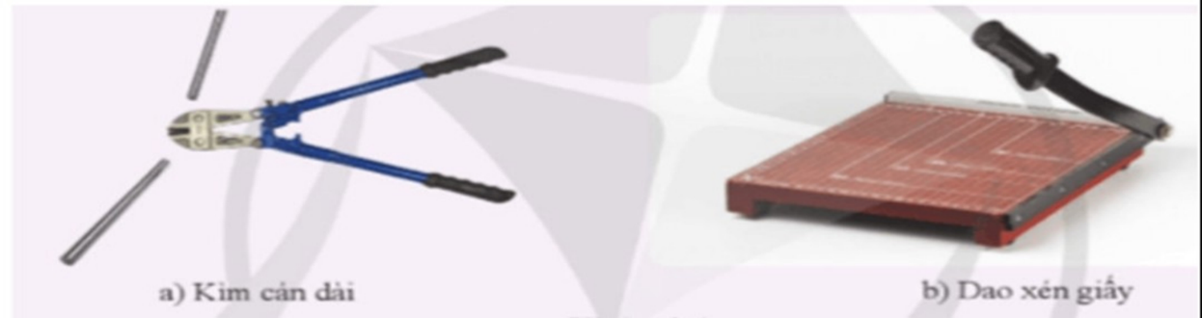
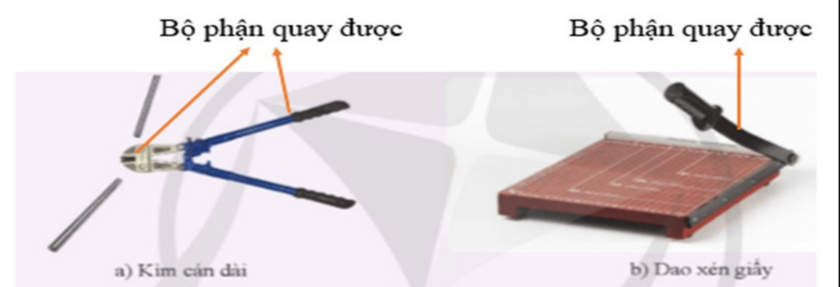
Bài tập 3:
Hình sau là ảnh chiếc kìm cán dài dùng để cắt sắt và dao xén giấy. Trong mỗi hình, nêu rõ bộ phận nào của dụng cụ sẽ quay được khi chịu lực tác dụng?
28

Slide 29
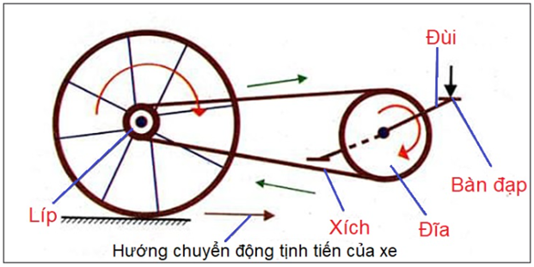
Bài tập 4
Giải thích cách tác dụng lực khi bắt đầu đạp pê-đan để xe đạp có thể chuyển động?
29

Slide 30
- Dựa vào đặc điểm của lực có thể làm quay vật là lực tác dụng vào vật có giá không song song và không cắt trục quay thì sẽ làm vật quay
- Ta thấy: Chân tác dụng lên pê – đan một lực có phương thẳng đứng hướng xuống dưới, vuông góc với pê – đan làm đùi đĩa quay quanh trục, giúp đĩa và xích chuyển động kéo theo bánh líp xe chuyển động làm bánh xe quay.
30

Slide 31
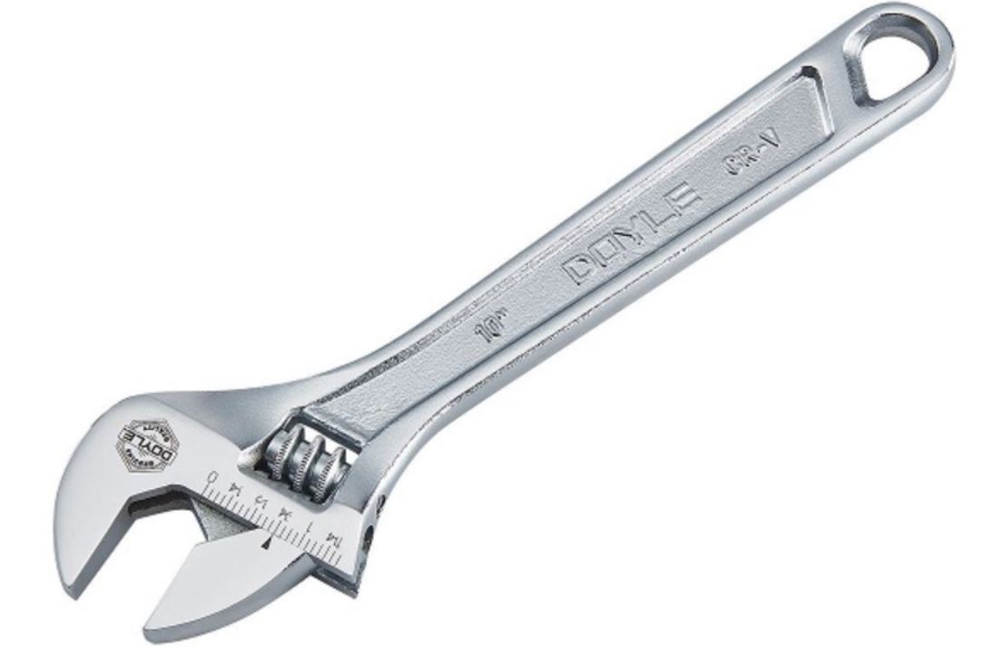
Bài tập 5
Giải thích được cách sử dụng cờ lê để vặn ốc một cách dễ dàng?

Slide 32
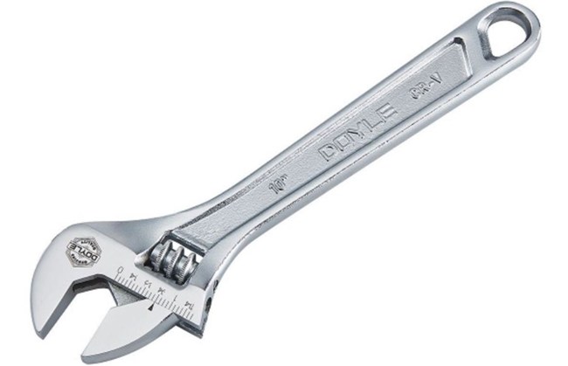
Người ta thường sử dụng cờ lê để vặn ốc khi chiếc ốc rất chặt, khó thể có dùng tay không để vặn. Vì: - Một đầu cờ lê gắn với ốc tạo ra trục quay, ta cầm tay vào đầu còn lại và tác dụng một lực có giá không song song và không cắt trục quay sẽ làm ốc quay. - Hơn nữa giá của lực cách xa trục quay nên tác dụng làm quay ốc lớn hơn khi ta dùng tay không để vặn ốc.

Slide 33
BÁO CÁO VIDEO
Các nhóm trình bày bài làm, các nhóm khác quan sát, nhận xét theo thang đánh giá.
Các tiêu chí | 3 | 2 | 1
Nêu được ít nhất 5 ứng dụng của moment lực trong cuộc sống
Hình ảnh rõ nét, kênh hình, kênh chữ phù hợp.
Màu sắc, âm thanh hấp dẫn, thu hút người xem.
Thang đánh giá
Các mức của thang đo
Mức 1: Chưa làm được
Mức 2: Đã làm được nhưng chưa tốt.
Mức 3: Làm được ở mức rất tốt

